Slide 1
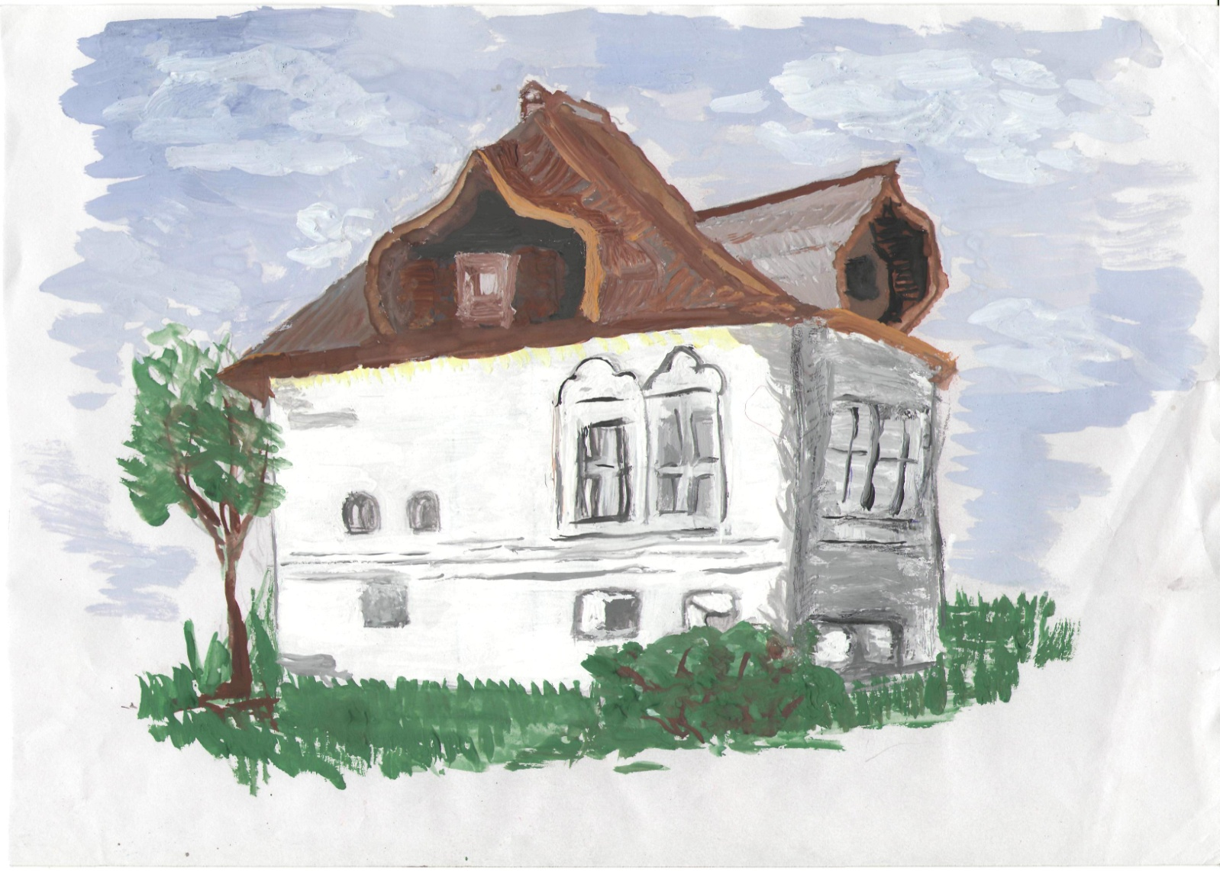
Белокаменные палаты Пушниковых
На улице Гоголя (бывшей Телячьей) до наших дней сохранились палаты Пушниковых – по имени первых владельцев. В наше время палаты Пушниковых смотрятся единым домом, на самом деле они состоят из двух зданий, одно построено в конце XVII, а другое – начале XVIII века. В обоих домах жилые этажи подняты на подклети, где размещались кухни и кладовые. Яков Пушников, служивший тогда бургомистром, принимал в этом доме императора Петра I в 1722 году. Купец Курочкин, который жил в этом доме после смерти Пушникова, пожертвовал его Сергиевской церкви.
В 1917 году дом был национализирован, но еще 20 лет в нем жили священники Сергиевской церкви. Позже палаты превратили в типичную «коммуналку», жили здесь самые обычные люди. Дом долго не имел капитального ремонта, и к 1960 году представлял жалкое зрелище.
Однако палаты было решено восстановить, так как они имели статус памятника архитектуры общероссийского значения. Работы проводились под руководством архитектора В. Чащина. В настоящее время здесь располагается Фонд содействия развитию институтов гражданского общества в Приволжском федеральном округе.
Выполнила ученица 7 «В» класса МОУ СОШ № 35 Мишукова Юлия

